Slide 1
Literature Review
Processing Uncertainty
21.Nov.09(Tue)
암관리학과 권회준

Slide 2
Processing Uncertainty
Processing Uncertainty
Statistical Approach
ML Approach

Slide 3
Processing Uncertainty
Processing Uncertainty
Statistical Approach
ML Approach

Slide 4
Processing Uncertainty / Statistical Approach
IPW (Inverse Probability Weighting)
역확률 가중치
1. 모집단에서 일부 데이터가 유실되었을 때(예: Selection Bias) 남은 데이터로 유사 모집단(Pseudo Population)을 생성해서 통계를 계산하는 기법
2. 각 데이터에 데이터가 치료군(Treatment)에 속할 가능성의 역수를 가중치(Weight)로 곱해주는 방식
3. 인과추론에서는 Confounding을 제거하기 위한 여러 방법 존재 (Restriction, Matching, Adjustment, and Weighting)
4. Weighting 관련 가장 많이 쓰이는 방식이 Inverse Probability Weighting 이를 통해서 표준화 가능, 데이터의 분포를 균일하게 맞춰줄 수 있음.
∴ 역 확률 가중치(IPW)는 데이터가 수집 된 것과는 다른 의사 집단으로 표준화 된 통계를 계산하기위한 통계 기법

Slide 5
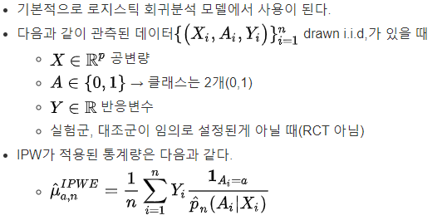
Processing Uncertainty / Statistical Approach
IPW (Inverse Probability Weighting)
역확률 가중치
Notes:
iid = Independent and identically distributed random variables

Slide 6
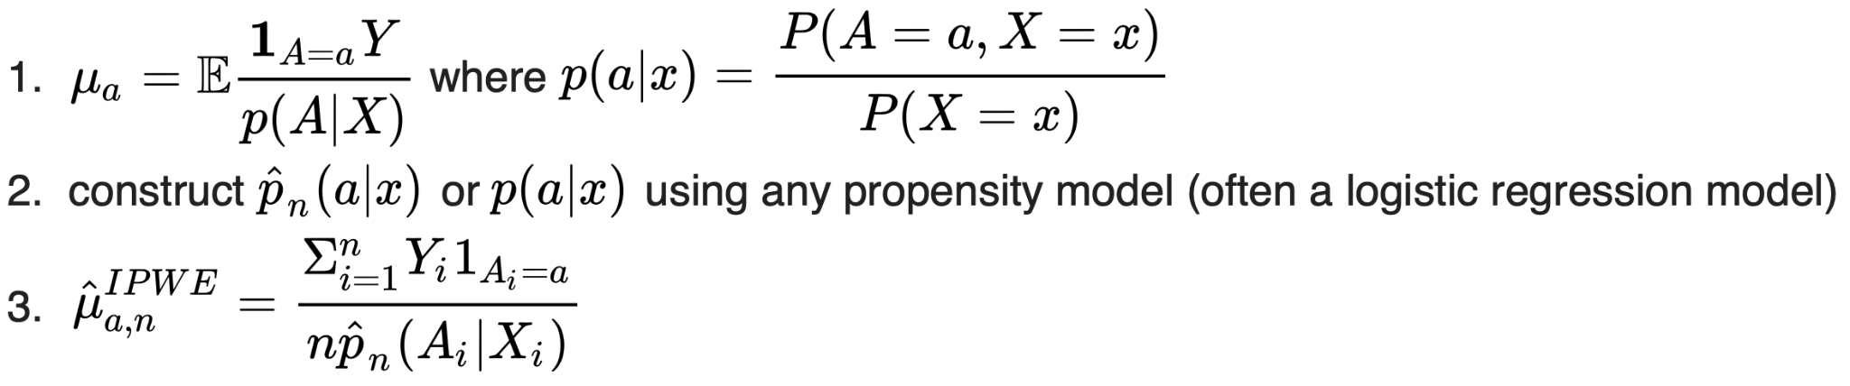
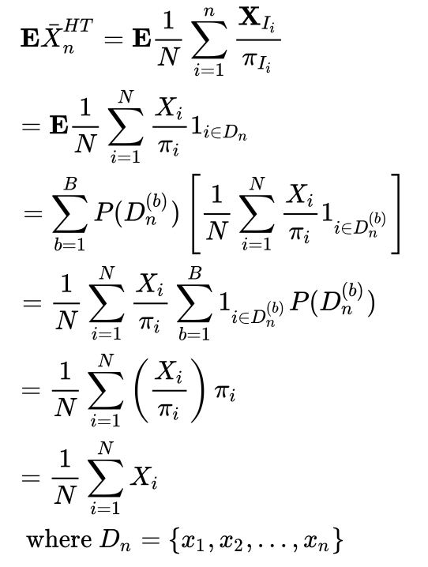
Processing Uncertainty / Statistical Approach
IPW (Inverse Probability Weighting)
역확률 가중치
Horvitz–Thompson estimator
Notes:
Propensity model은 고객 또는 잠재 고객의 행동을 예측하는 데 사용되는 통계 점수표임
Propensity model은 종종 제의에 가장 응답할 가능성이 높은 모델을 식별하거나, 가장 이탈 가능성이 높은 모델에 보존 활동을 집중하기 위해 사용.
Formally, let Yi,i=1,2,…,nbe an independent sample from n of N ≥ n distinct strata with a common mean μ. Suppose further that πi is the inclusion probability(베이지안 추정 확률) that a randomly sampled individual in a superpopulation belongs to the ith stratum.
Horvitz–Thompson estimator : 계층화된 표본에서 의사 모집단 전체와 평균을 추정하는 방법
설문조사 분석에 자주 적용되며 누락된 데이터와 많은 불평등 선택 확률 소스를 설명하는 데 사용할 수 있음

Slide 7
Processing Uncertainty / Statistical Approach
IPW
(Inverse Probability Weighting)
역확률 가중치
IPCW
(Inverse Probability Censoring Weighting)
중도절단 역확률 가중치

Slide 8
Processing Uncertainty / Statistical Approach
IPCW (Inverse Probability Censoring Weighting)
중도절단 역확률 가중치
1. 관심 이벤트까지의 시간 및 중도절단에 대한 측정된 예후 요인으로 인한 유의미한 중도절단을 조정
2. 측정되지 않은 요인으로 인한 중도절단과 실패 사이의 residual dependence에 대한 추론의 민감도를 정량화
∴ 시간에 따른 데이터의 개별적인 관측치의 갑작스러운 변경에 따른 편향치 감소 및 결측치 포함되어있는 데이터 조정
Notes:
residual dependence coefficient : measure of residual dependence between extreme values in the presence of asymptotic independence(marginal distributions have Weibull-type)
Weibull distribution: 실패율이 시간의 거듭제곱에 비례하는 경우 지정된 실패 횟수 간의 시간을 측정하는 연속 확률 분포

Slide 9
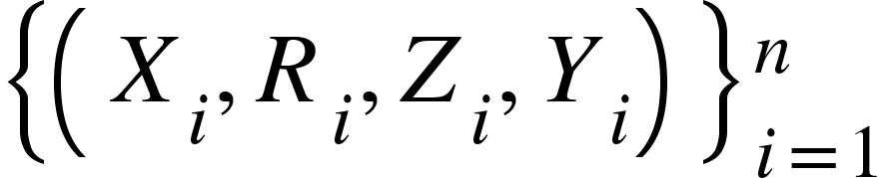
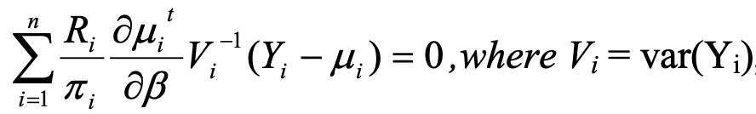
Processing Uncertainty / Statistical Approach
IPCW (Inverse Probability Censoring Weighting)
중도절단 역확률 가중치
기본적으로 로지스틱 회귀분석 모델에서 사용됨
다음과 같이 관측된 데이터 drawn i.i.d 가 있을 때
X is covariate for outcome model
Z is covariate for missing mechanism model
R is the missing indicator
Y is dependent variable
IPCW가 적용된 통계량은 다음과 같다

Slide 10
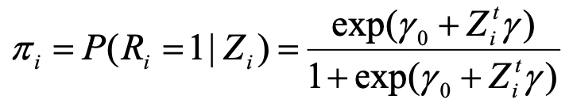
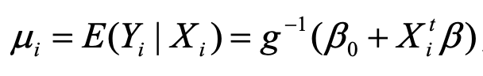
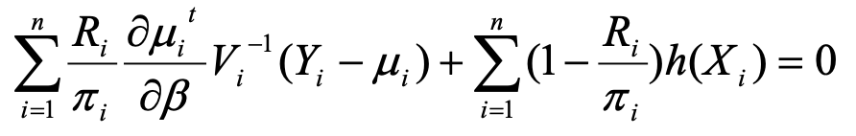
Processing Uncertainty / Statistical Approach
IPCW (Inverse Probability Censoring Weighting)
중도절단 역확률 가중치
비 참여자의 관찰을 무시하는 IPCW와 대조적으로 비참여자의 미관측치까지 도입
Xi 공변량이 응답자 와 미응답자 모두에게 해당되는 경우에만 사용
위험요인이 baseline에서 관찰된 경우에만 IPCW가 확대 적용 가능.
1.
2.
AIPCW ( Augmented Inverse Probability Censoring Weighting
Notes:
여기서 h는 Xi의 함수이다. 증강 용어는 불완전한 사례의 정보를 통합하여 IPCW 추정치에 비해 잠재적으로 효율성을 개선합니다.
효율성의 증가는 함수 h의 선택에 따라 달라진다. 실제로 h에 대한 간단한 기능 형태를 선택할 수 있음(4-5 참조).
4. Scharfstein DO, Rotnitzky A, Robins JM. (1999). Adjusting for non-ignorable drop-out using semiparametric non-response models. Journal of the American Statistical Association, 94:1096-1120.
5. Rotnitzky A, Robins JM, Scharfstein D. (1999). Semiparametric regression for repeated outcomes with nonignorable nonresponse. Journal of the American Statstical Association, 93(444):1321-1339.

Slide 11

Processing Uncertainty / Statistical Approach
Topic : SAS® 소프트웨어를 사용하여 IPCW를 수행하는 방법 소개
Outcome : Survival Plot according to method
Data Source : Clinical Trial data
Notes:
여기서 h는 Xi의 함수이다. 증강 용어는 불완전한 사례의 정보를 통합하여 IPCW 추정치에 비해 잠재적으로 효율성을 개선합니다.
효율성의 증가는 함수 h의 선택에 따라 달라진다. 실제로 h에 대한 간단한 기능 형태를 선택할 수 있음(4-5 참조).
4. Scharfstein DO, Rotnitzky A, Robins JM. (1999). Adjusting for non-ignorable drop-out using semiparametric non-response models. Journal of the American Statistical Association, 94:1096-1120.
5. Rotnitzky A, Robins JM, Scharfstein D. (1999). Semiparametric regression for repeated outcomes with nonignorable nonresponse. Journal of the American Statstical Association, 93(444):1321-1339.

Slide 12
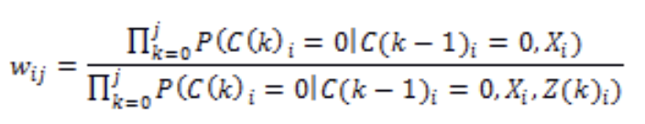
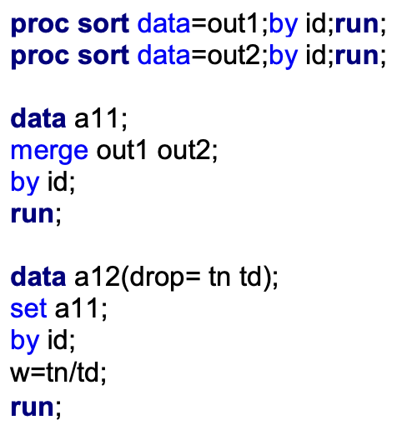
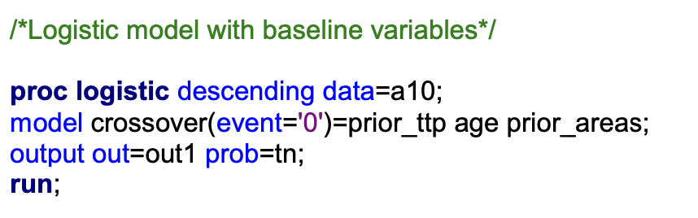
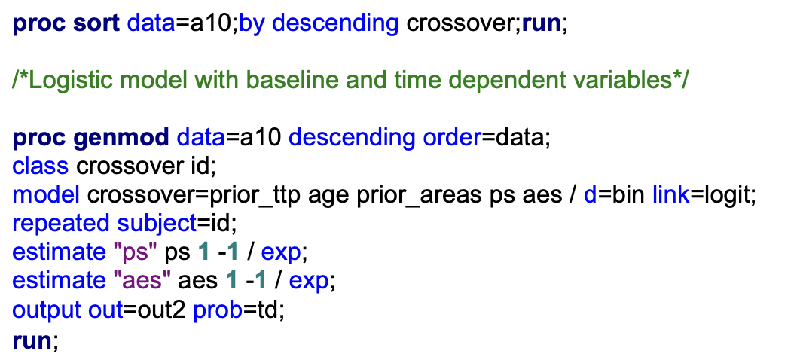
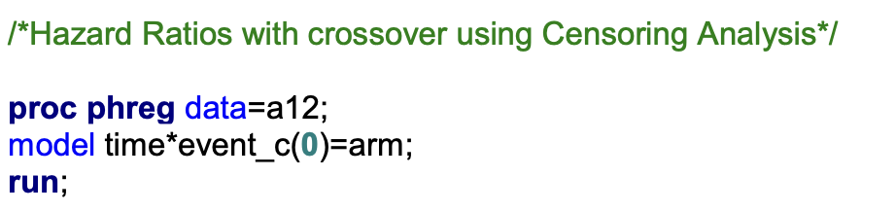
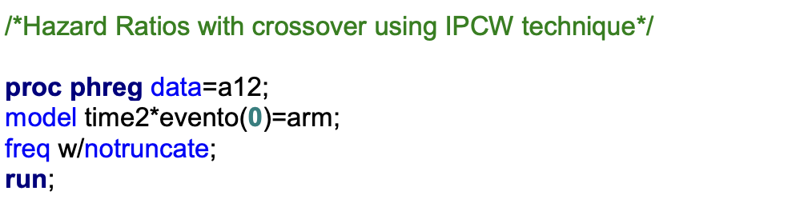
Processing Uncertainty / Statistical Approach
Notes:
여기서 h는 Xi의 함수이다. 증강 용어는 불완전한 사례의 정보를 통합하여 IPCW 추정치에 비해 잠재적으로 효율성을 개선
효율성의 증가는 함수 h의 선택에 따라 달라진다. 실제로 h에 대한 간단한 기능 형태를 선택할 수 있음(4-5 참조).
4. Scharfstein DO, Rotnitzky A, Robins JM. (1999). Adjusting for non-ignorable drop-out using semiparametric non-response models. Journal of the American Statistical Association, 94:1096-1120.
5. Rotnitzky A, Robins JM, Scharfstein D. (1999). Semiparametric regression for repeated outcomes with nonignorable nonresponse. Journal of the American Statstical Association, 93(444):1321-1339.

Slide 13
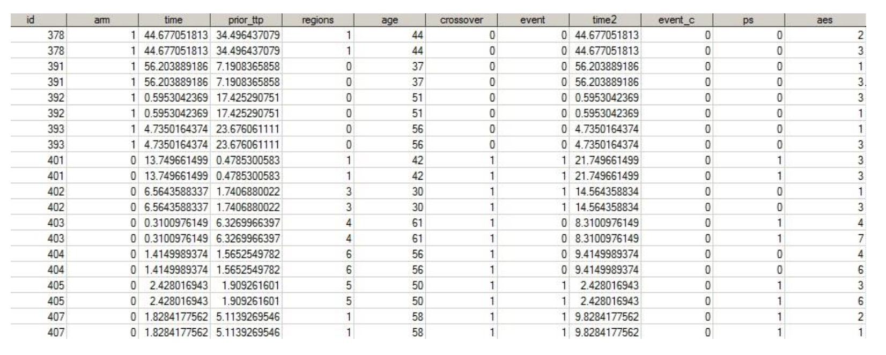
Processing Uncertainty / Statistical Approach
Notes:
여기서 h는 Xi의 함수이다. 증강 용어는 불완전한 사례의 정보를 통합하여 IPCW 추정치에 비해 잠재적으로 효율성을 개선합니다.
효율성의 증가는 함수 h의 선택에 따라 달라진다. 실제로 h에 대한 간단한 기능 형태를 선택할 수 있음(4-5 참조).
4. Scharfstein DO, Rotnitzky A, Robins JM. (1999). Adjusting for non-ignorable drop-out using semiparametric non-response models. Journal of the American Statistical Association, 94:1096-1120.
5. Rotnitzky A, Robins JM, Scharfstein D. (1999). Semiparametric regression for repeated outcomes with nonignorable nonresponse. Journal of the American Statstical Association, 93(444):1321-1339.

Slide 14
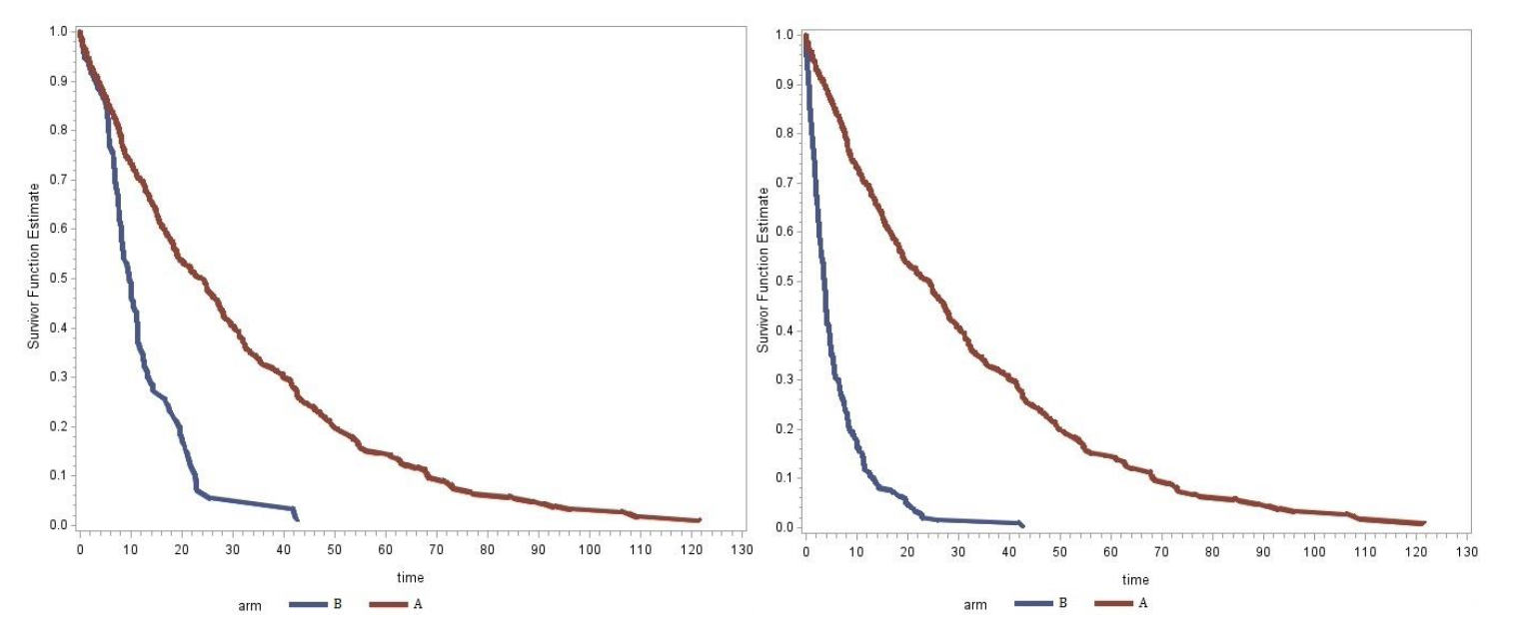
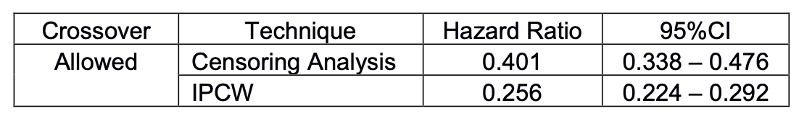
Processing Uncertainty / Statistical Approach
General Censoring Analysis
IPCW
Notes:
여기서 h는 Xi의 함수이다. 증강 용어는 불완전한 사례의 정보를 통합하여 IPCW 추정치에 비해 잠재적으로 효율성을 개선합니다.
효율성의 증가는 함수 h의 선택에 따라 달라진다. 실제로 h에 대한 간단한 기능 형태를 선택할 수 있음(4-5 참조).
4. Scharfstein DO, Rotnitzky A, Robins JM. (1999). Adjusting for non-ignorable drop-out using semiparametric non-response models. Journal of the American Statistical Association, 94:1096-1120.
5. Rotnitzky A, Robins JM, Scharfstein D. (1999). Semiparametric regression for repeated outcomes with nonignorable nonresponse. Journal of the American Statstical Association, 93(444):1321-1339.

Slide 15
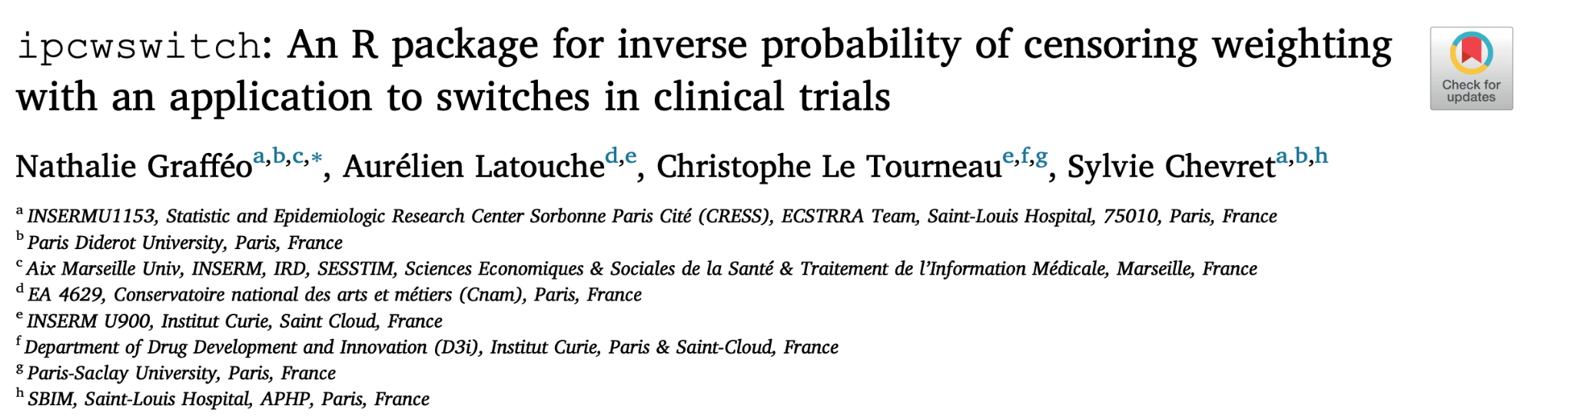
Processing Uncertainty / Statistical Approach
Topic : IPCW R package 소개 및 예시 설명
Outcome : data manipulation , flow chart, weight distribution
Data Source : R. Toyota data

Slide 16
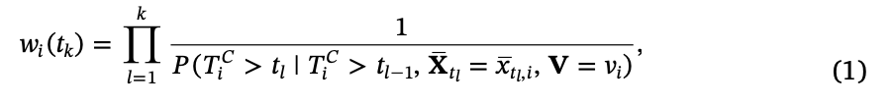
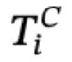
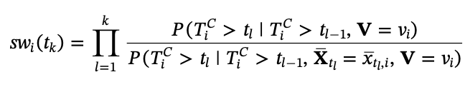
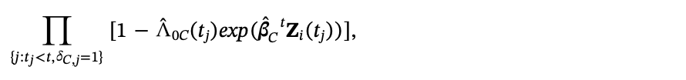
Processing Uncertainty / Statistical Approach
[ censoring for patient i. The patient's weights up to the ordered treatment censoring times ]
[ Stabilize weight : weight denominators do not change, numerators are adjusting only for baseline covariates ]
[ Probabilities of treatment censoring Kaplan-Meier product limit estimator ]

Slide 17
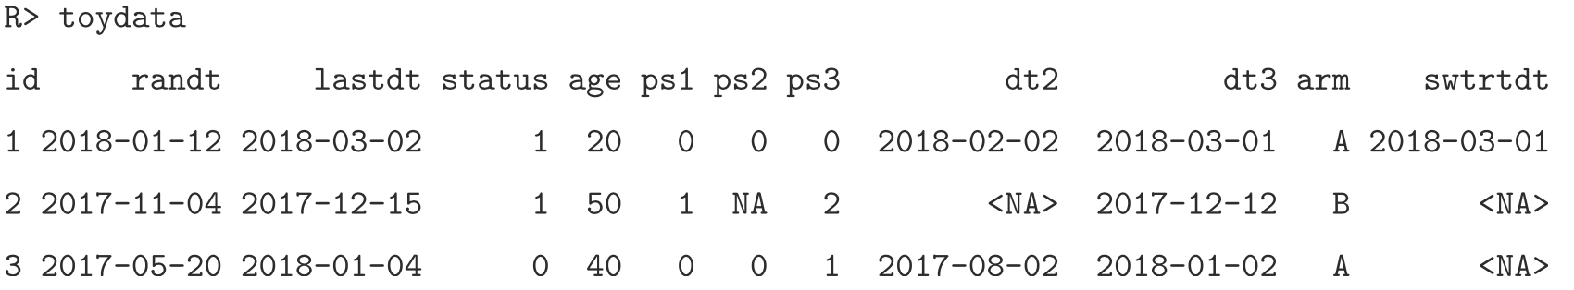
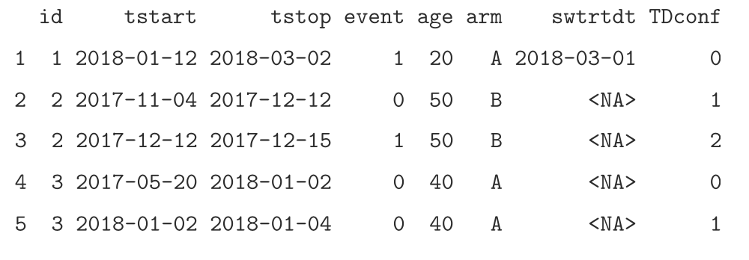
Step 0: Handling time-dependent covariates
Processing Uncertainty / Statistical Approach
Step 1: Data formatting – wide vs. long format
wide dataframe
long dataframe

Slide 18
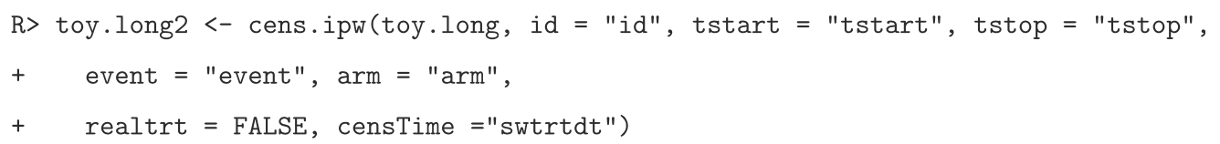
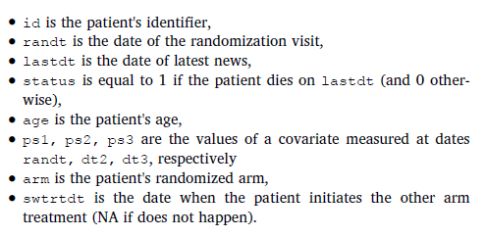
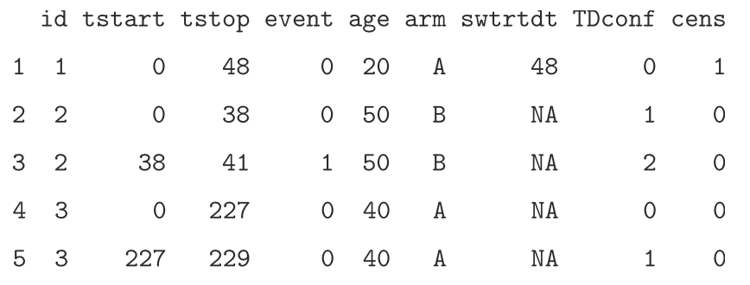
Step 2: Data formatting to compute the IPCW weight
Processing Uncertainty / Statistical Approach

Slide 19
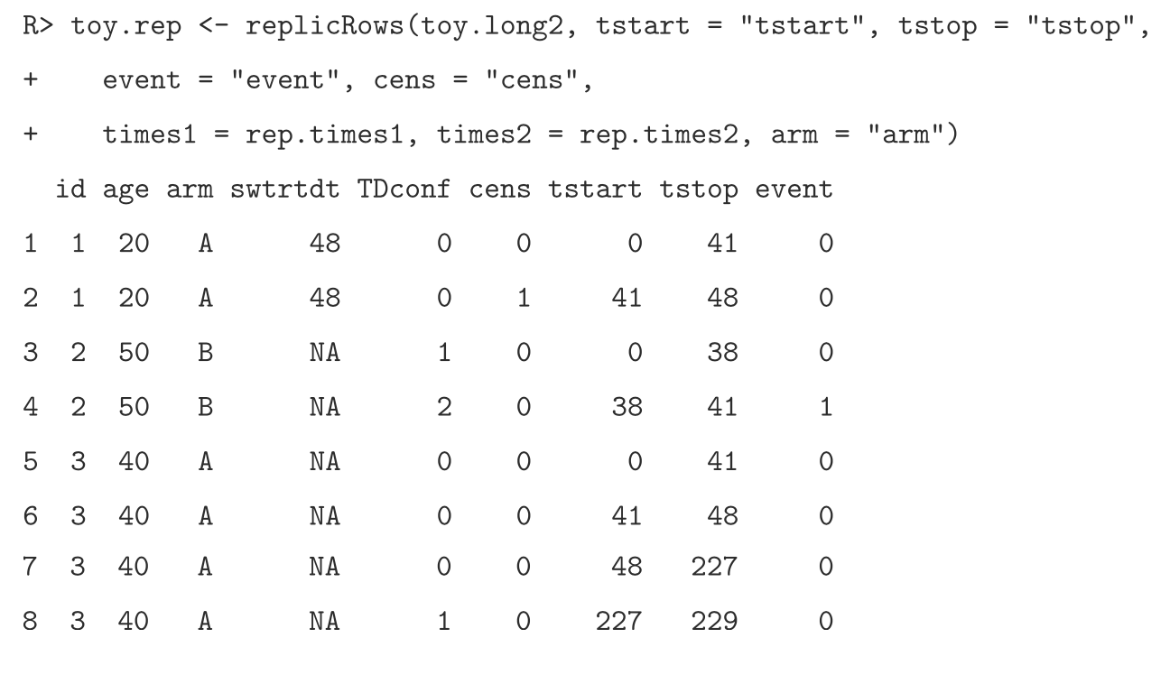
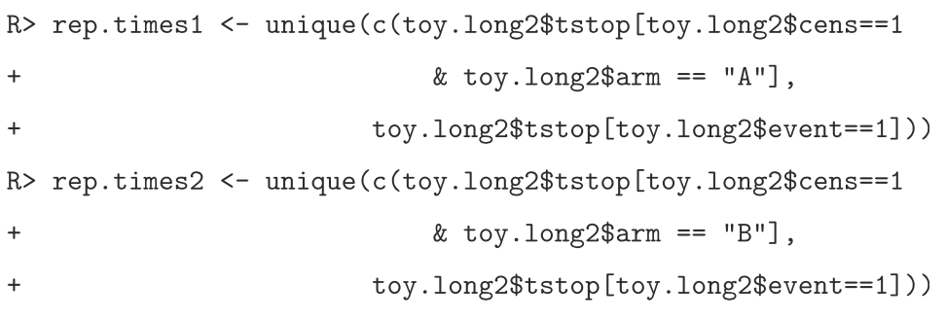
Step 3: Computation of stabilized weight
Processing Uncertainty / Statistical Approach

Slide 20
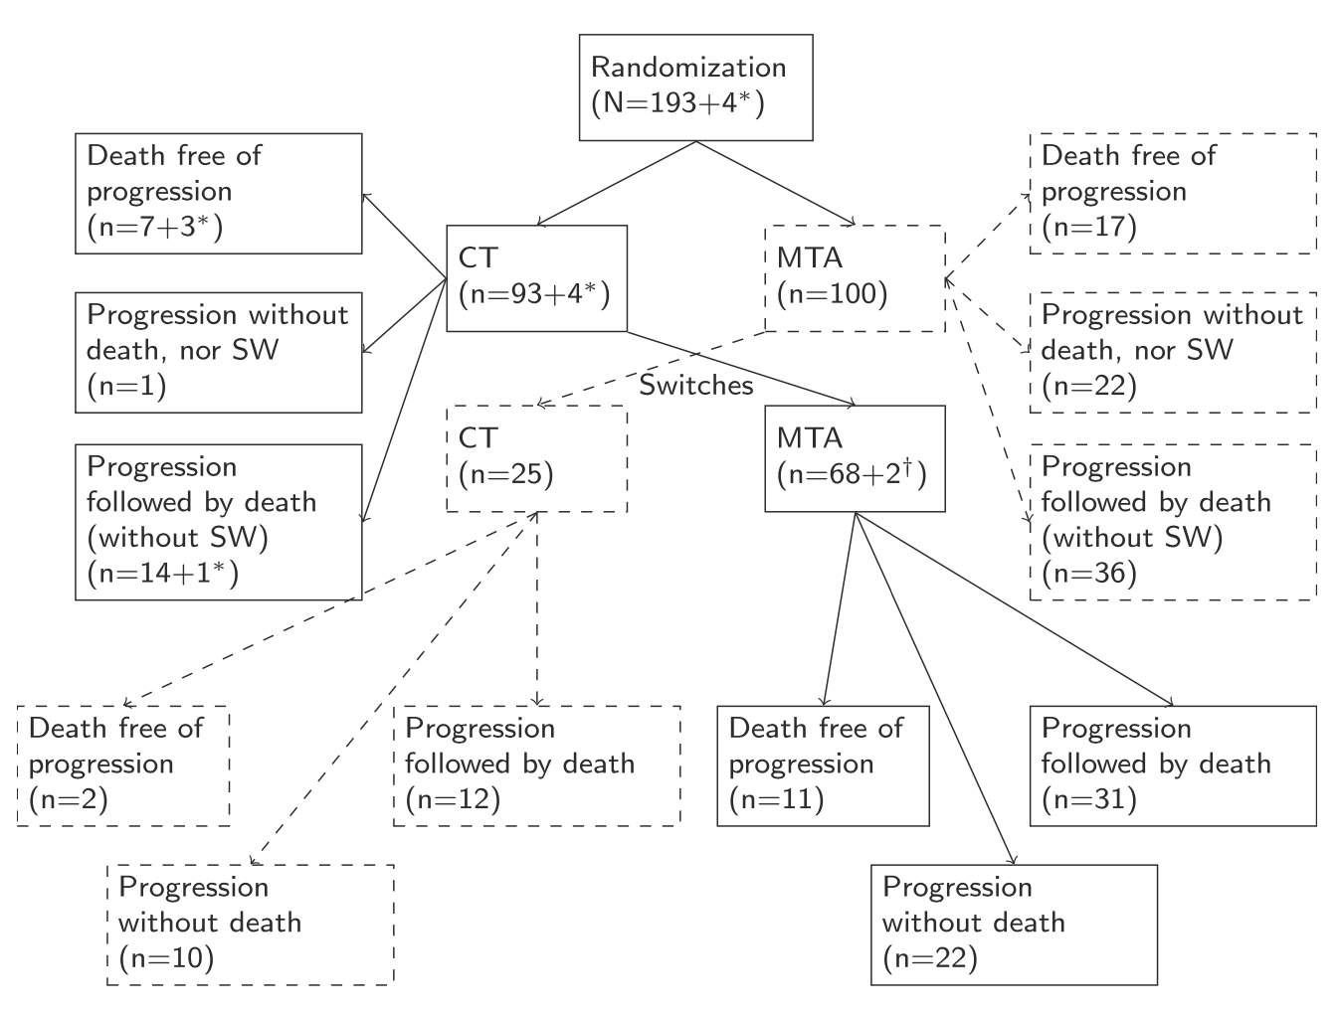
Step 4: Marginal estimates of the causal treatment effect on the pseudo- population
Processing Uncertainty / Statistical Approach

Slide 21
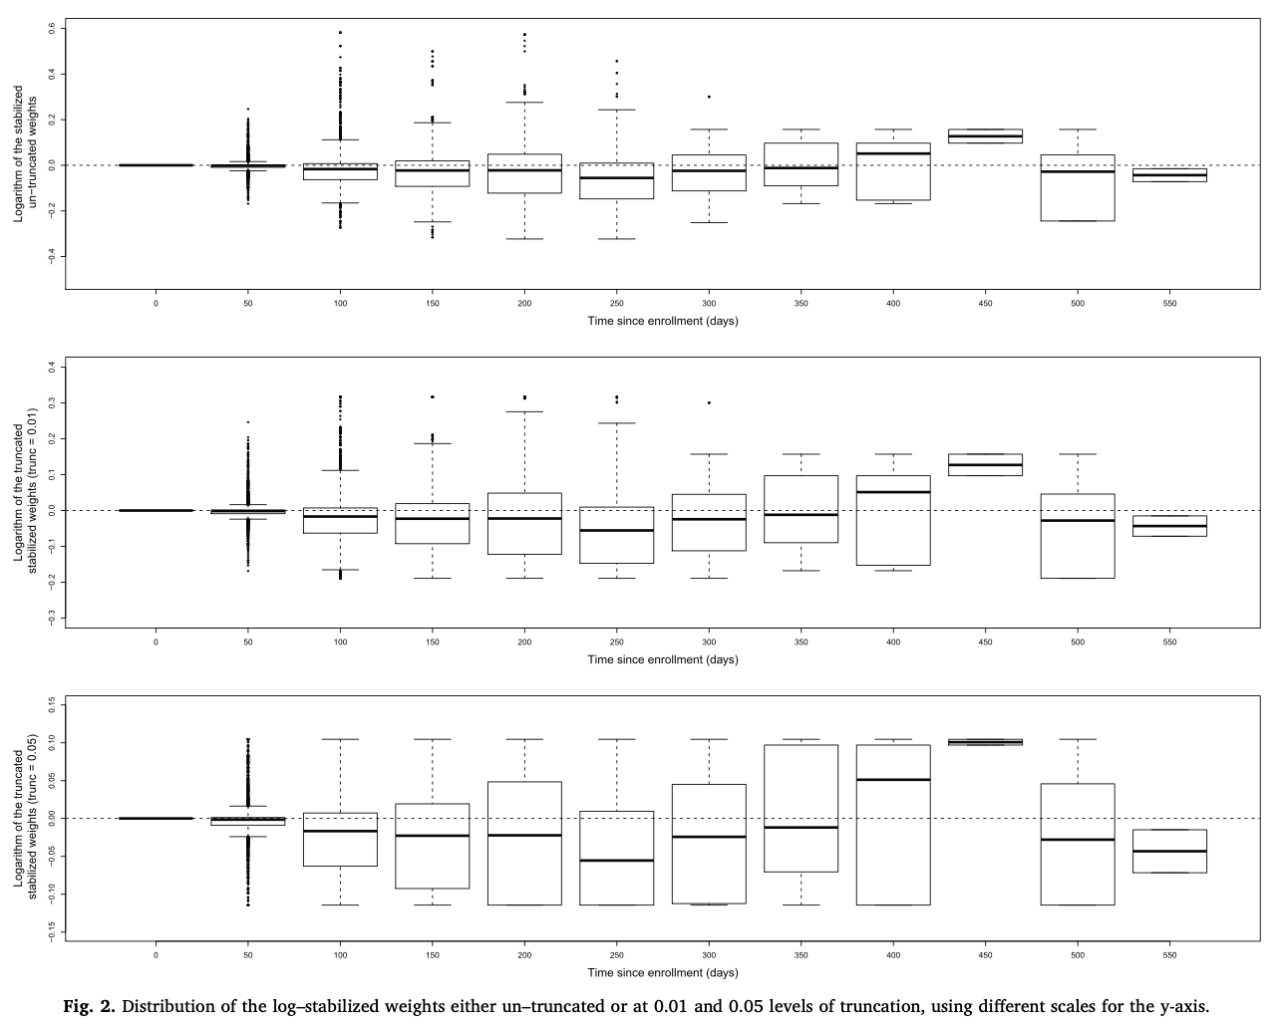
Processing Uncertainty / Statistical Approach

Slide 22
Processing Uncertainty
Processing Uncertainty
Statistical Approach
ML Approach

Slide 23
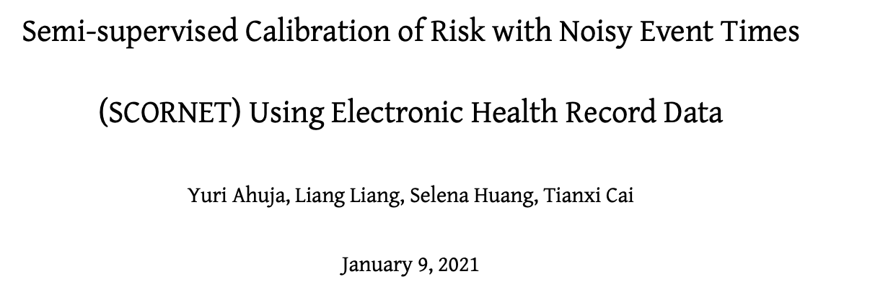
Processing Uncertainty / ML Approach
Topic : Status label의 축소 및 surrogate feature 통합을 통한모형 편향치 감소
Outcome: Model calibration result and comparison result for other models
Data Source : HF subtypes in RA cohorts (EHR)
Notes:
Surrogate model(대체 모델, 근사수학모델)이란 자동차 충돌 실험과 같이 제한된 계산 비용이 많이 드는 시뮬레이션을 기반으로 복잡한 시스템의 수많은 입출력 특성을 실제 모형과 유사하게 만드는 것을 목적으로 하는 소형 확장 분석 모델을 일컫는 말입니다.
Surrogate model은 시뮬레이션 모델의 복잡한 동작을 흉내낼 수 있으며, 이러한 특성은 설계 자동화, 매개변수 분석, 우주 탐사에 관한 설계, 최적화 및 민감도 분석등에 사용될 수 있습니다.
Surrogate model은 또한 meta model(메타 모델), response surface model(RSM, 반응표면분석법), 에뮬레이터, auxiliary model(보조 모델), repro-model(복제 모델)이라고도 부릅니다.

Slide 24
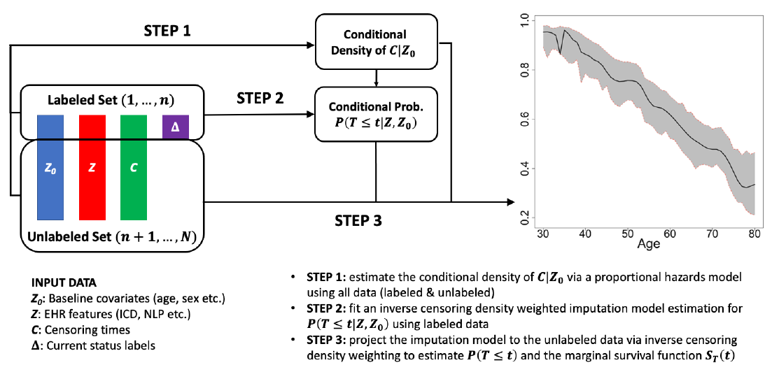
Processing Uncertainty / ML Approach

Slide 25
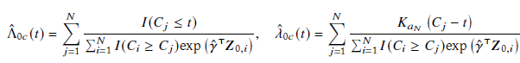
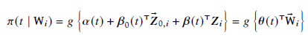
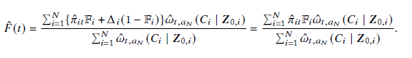
Processing Uncertainty / ML Approach
Notes:
Zi = surrogate feature

Slide 26
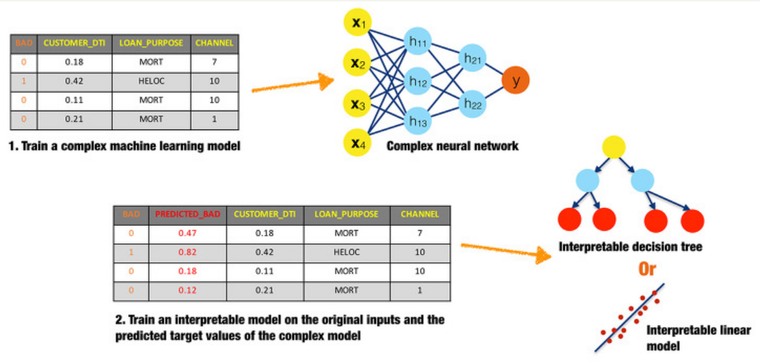
Processing Uncertainty / ML Approach
Notes:
인공지능을 해석함에 있어 surrogate model은 매우 중요한 모델입니다. 2019년 현재 시점에서 인공신경망을 해석하기에는 매우 어렵습니다.
너무나도 많은 매개변수(Parameter)들이 있고 이들의 변화를 사람의 눈으로 파악하기엔 변수가 너무나 많기 때문입니다.
이러한 인공신경망 모델을 해석하기 위해 입력값을 의사결정트리 혹은 선형모델에 대입하여 surrogate model로 만들어 해당 인공신경망 모델의 특성을 최대한 이해하는 용도로 사용할 수 있습니다.

Slide 27
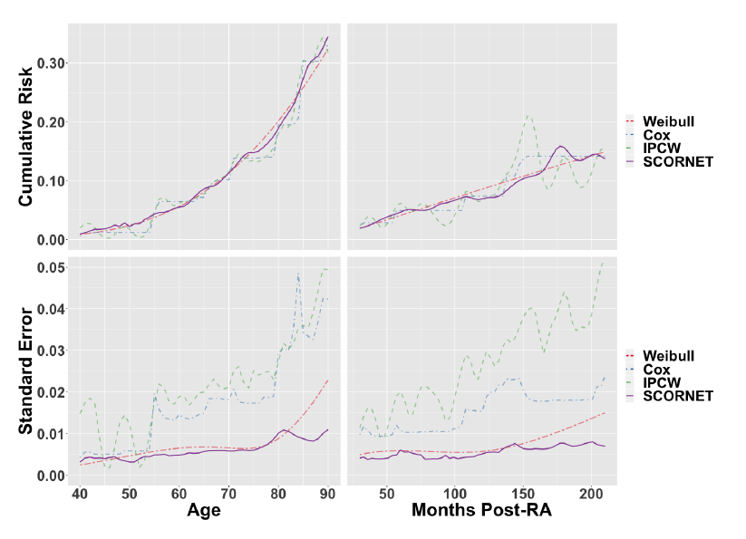
Processing Uncertainty / ML Approach
Notes:
정확한 이벤트 발생 시점이 아닌 현재 상태 라벨만 요구함으로써 차트 검토의 부담을 크게 줄이고 EHR 데이터를 사용하여 질병 위험도 연구의 타당성을 높입니다

Slide 28
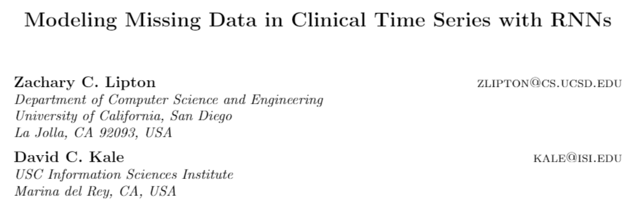
Processing Uncertainty / ML Approach
Topic : 결측값 대체 방법을 사용한 ML에서의 성능 향상 방법
Outcome: Model performance comparison
Data Source : EHR (Children's Hospital LA)

Slide 29
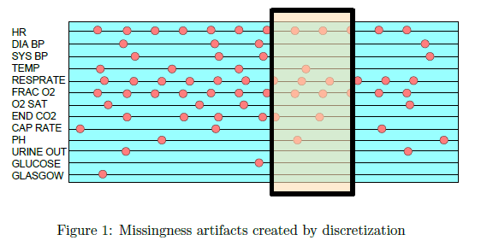
Processing Uncertainty / ML Approach

Slide 30
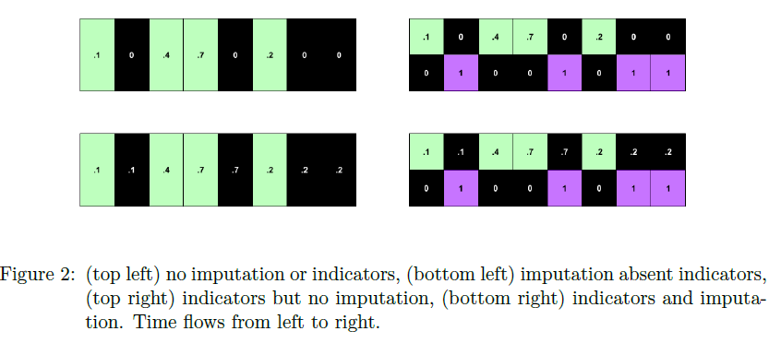
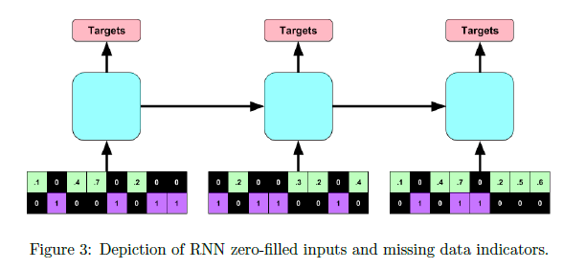
forward-filling and zero imputation
Processing Uncertainty / ML Approach
[ 결측값 대체(imputation) ]
결측값을 버리고 관측값만 분석하게 되면(listwise deletion) 일반적으로 통계적 편향 발생
결측값을 추정한 대체값을 넣어 분석하게 되는데, 이를 Imputation 이라고 함
[Zero - imputation & Forward- filling]
At least one previously recorded measurement of variable i at a time t’ < t
If there is no previous recorded measurement then impute median estimated over all all measurements in the training data
Notes:
Single Imputation [hot deck, mean imputation, regression imputation]
Multiple imputation

Slide 31
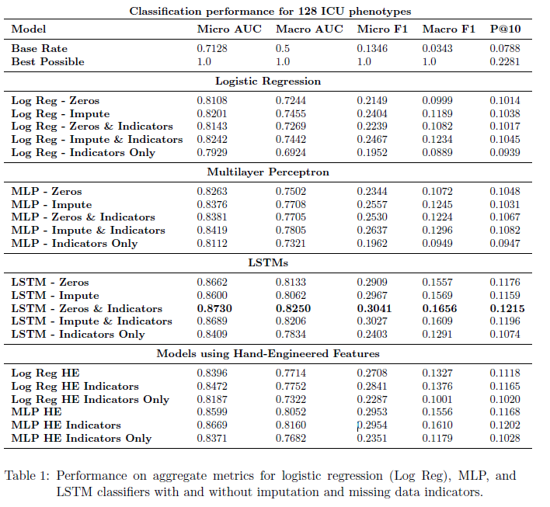
forward-filling and zero imputation
Processing Uncertainty / ML Approach
Notes:
Single Imputation [hot deck, mean imputation, regression imputation]
Multiple imputation

Slide 32
Processing Uncertainty / ML Approach

Slide 33
Thank you

